Slide 1

PLAN DE MEJORA PARA LA GESTIÓN DE SERVICIO TI - SERVICE DESK & FIELD SUPPORT DE LA EMPRESA FERRERO REGIÓN SUDAMÉRICA MEDIANTE AUDITORIA INFORMÁTICA BASADA EN ITIL 4, COBIT 2019 E ISO20000.
ALEJANDRO CHUQUILLA
VICERRECTORADO DE INNOVACIÓN
MAESTRÍA EN GERENCIA DE SISTEMAS
15 de diciembre del 2022

Slide 2

TABLA DE CONTENIDOS
TEMA TITULO.
INTRODUCCIÓN.
PROBLEMA.
OBJETIVO.
METODOLOGÍA.
ANÁLISIS OBJETIVOS VS COBIT 2019.
NIVEL DE CAPACIDAD Y MADUREZ.
HALLAZGOS Y RECOMENDACIONES.
PLAN DE MEJORAS
TRABAJOS FUTUROS
CONCLUSIONES Y RECOMENDACIONES

Slide 3
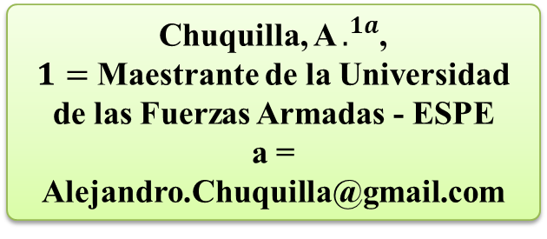
1.- TEMA O TÍTULO
Plan de mejora
Auditoría
Análisis
PLAN DE MEJORA PARA LA GESTIÓN DE SERVICIO TI - SERVICE DESK & FIELD SUPPORT DE LA EMPRESA FERRERO REGIÓN SUDAMÉRICA MEDIANTE AUDITORÍA INFORMÁTICA BASADA EN ITIL 4, COBIT 2019 E ISO20000.
Chuquilla, A $.^{1a}$,
$1=$ Maestrante de la Universidad de las Fuerzas Armadas - ESPE
a = Alejandro.Chuquilla@gmail.com

Slide 4


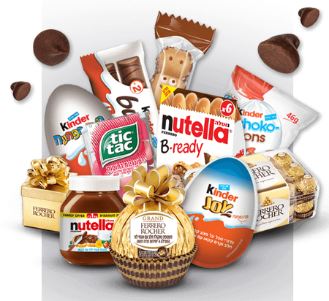
INTRODUCCIÓN
2 Localidades
470 Usuarios IT
280 PCs
480 tks/mes
Empresa multinacional Italiana de dulces y alimentos.
Confitería con rigurosa política de calidad y frescura.
Constante mejora continua en sus procesos.
Algunas de sus marcas.
2 Localidades
850 Usuarios IT
500 PCs
870 tks/mes
Sud América
~1.770 Usuarios IT
50% BRASIL
20% ARGENTINA
30% COLOMBIA Y ECUADOR
1.750 tickets/mes
2 Localidades
450 Usuario IT
180 PCs
400 Tks/mes

Slide 5
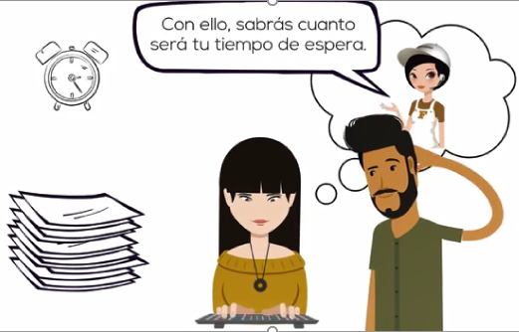



PROBLEMA
Largo tiempo espera
Falta de soporte
Insatisfacción Usuarios
Falta de gestión servicios IT

Slide 6



OBJETIVO
Desarrollar un plan de mejoras para la gestión de servicio de TI Service Desk y Field Support en Ferrero región Sudamérica mediante auditoría informática basada en ITIL 4, Cobit 2019 e ISO20000.

Slide 7
Levantamiento Información
Análisis
Auditoría
Plan estratégico
METODOLOGÍA
Se lleva por medio de la categoría cualitativa, usando una metodología analítica por medio del análisis documental.
Aplicar la categorización cualitativa, basada en una metodología analítica a través del análisis documental.
Categorización cualitativa, basada en una metodología analítica a través del análisis documental de ITIL 4, Cobit 2019 e ISO20000 y sus mejores prácticas.
Metodologías analíticas y evaluación por medio del análisis documental y la utilización de un modelo matemático y estadístico para la evaluación de los datos.

Slide 8
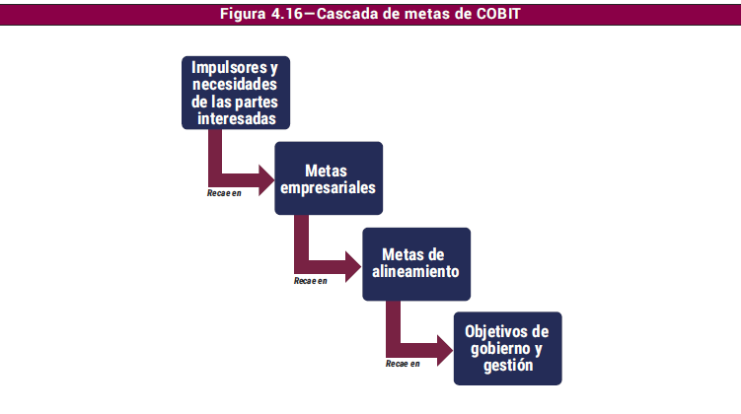
EVALUACIÓN INFORMÁTICA

Slide 9
ANALISIS OBJETIVOS vs COBIT 2019
 |  | Metas empresariales COBIT 2019
 |  | EG01 | EG02 | EG03 | EG04 | EG05 | EG06 | EG07 | EG08 | EG09 | EG10 | EG11 | EG12 | EG13
 | Objetivos Institucionales / Objetivos COBIT 2019 | Portafolio de productos y servicios competitivos | Gestión de riesgo de negocio | Cumplimiento con las leyes y regulaciones externas | Calidad de la información financiera | Cultura de servicio orientada al cliente | Continuidad y disponibilidad del servicio del negocio | Calidad de la información sobre gestión | Optimización de la funcionalidad de procesos internos del negocio | Optimización de costes de los procesos del negocio | Habilidades, motivación y productividad del personal | Cumplimiento de las políticas internas | Gestión de programas de transformación digital | Innovación de productos y negocios
Objetivos de la Empresa Ferrero |  | Financiera |  |  |  | Cliente |  |  | Interna |  |  |  | Crecimiento
OBJ01 | Incrementar la producción de nuestros productos para satisfacer la demanda del mercado local e internacional | P | S | S |  | S | P | S | P | P | S | S | S | S
OBJ02 | Mejorar procesos productivos para un mejor aprovechamiento de recursos en planta |  | S | S | P | S | S | S | P | P | P | S | S | S
OBJ03 | Capacitar al personal de planta y administrativo para mejorar su desempeño con eficiencia y calidad |  | S |  |  | S | S |  | P | S | P | S | S
OBJ04 | Cumplir con las políticas del grupo central |  | P | P | P |  | P | S | S | S |  | P
OBJ05 | Mantener la calidad de nuestros productos para cumplir las exigencias de nuestros clientes. | P | P | S | S | P |  | S | S |  |  | P
OBJ06 | Ahorrar los costos de producción con proyectos de mejora en la producción. | S | S | S | P |  |  | P | S | P |  | S | P | S
OBJ07 | Cumplir con las metas de ventas de nuestros productos. | P |  |  | P | S | P | S | S | P | P |  | S | P

Slide 10
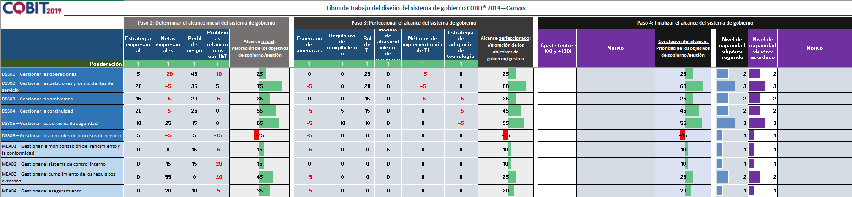
ANALISIS OBJETIVOS COBIT 2019

Slide 11
NIVEL CAPACIDAD Y MADUREZ
Nivel de capacidad y madurez del proceso DSS02.01
A. Componente: Proceso
Práctica de gestión | Métricas modelo |  | N | P | L | F
DSS02.01 Definir esquemas de clasificación para incidentes y peticiones de servicio. Definir esquemas de clasificación y modelos de incidentes y de peticiones de servicio. | a. Número total de solicitudes e incidentes de servicio por nivel de prioridad b. Número total de incidentes escalados |  |  | 66
Actividades | Nivel de capacidad |  | N | P | L | F |  | Valor |  |  | Metas | Observación
1. Definir esquemas de priorización y clasificación de solicitudes de servicios e incidentes, y los criterios para el registro de problemas. Usar esta información para garantizar estrategias constantes a fin de gestionar e informar a los usuarios sobre los problemas y llevar a cabo análisis de tendencias. | 3 |  |  |  |  | 100 |  | 100 |  |  | F | Cumplida
2. Definir modelos de incidentes sobre errores conocidos para permitir una resolución eficiente y eficaz. |  |  |  | 50 |  |  |  | 50 |  |  | F | No Cumplida
3. Definir modelos de solicitud de servicios conforme al tipo de solicitud de servicios para permitir la autoayuda y un servicio eficiente para solicitudes estándar. |  |  |  | 50 |  |  |  | 50 |  |  | F | No Cumplida
4. Definir las reglas y procedimientos de escalamiento de incidentes, sobre todo para incidentes importantes e incidentes de seguridad. |  |  |  |  |  | 100 |  | 100 |  |  | F | Cumplida
5. Definir las fuentes de conocimiento sobre incidentes y solicitudes y describir cómo usarlas. |  |  |  | 30 |  |  |  | 30 |  |  | F | No Cumplida
N - No se alcanzó (Not achieved) | P - Se alcanzó parcialmente (Partially) | L - Alcanzado en gran medida (Largely) | F - Totalmente alcanzado (Fully)

Slide 12
NIVEL CAPACIDAD Y MADUREZ
El resultado del análisis de la capacidad actual del objetivo DSS02 mediante COBIT 2019 es un nivel de madurez de 2, y en la obtención del resultado en el análisis del diseño de metas fue una capacidad de 3, por lo que hay que trabajar en un plan para enfocarse en las actividades específicas para estar en cumplimiento con lo recomendado por el marco de referencia.
Nivel de Capacidad
NIVEL CAPACIDAD OBJETIVO (NCO) |  | NIVEL CAPACIDAD ACTUAL (NCA)
3 |  | 2

Slide 13
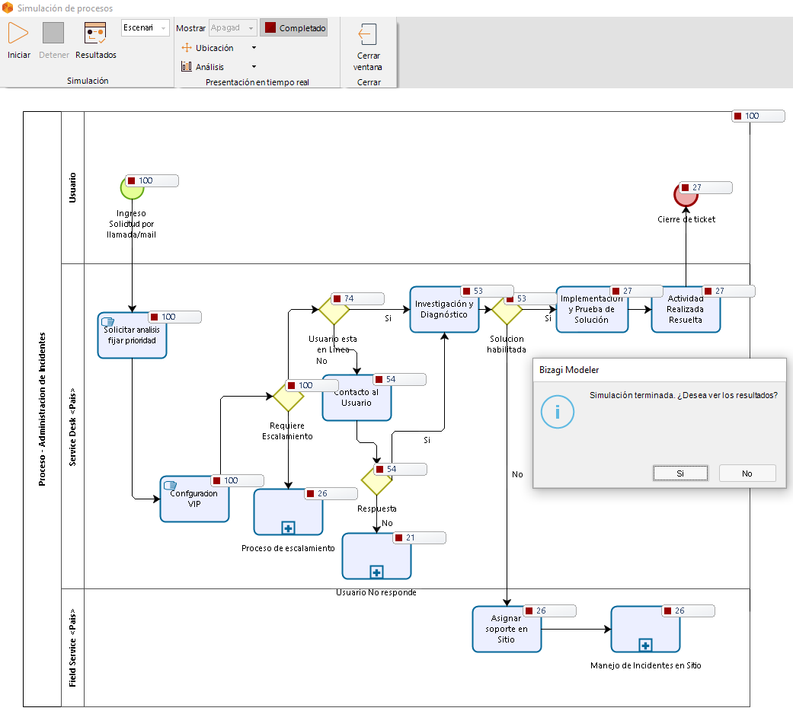
ANALISIS DE PROCESOS

Slide 14
SIMULACIÓN Y RESULTADO
Tabla: Resultados Procesos con los 2 Escenarios
Nombre | Escenario | Tipo | Instancias completadas | Instancias iniciadas | Tiempo mínimo (m) | Tiempo máximo (m) | Tiempo promedio (m) | Tiempo total (m)
Proceso - Administracion de Incidentes | Escenario 1 | Proceso | 100 | 100 | 22,15255716 | 1765,068313 | 965,1759519 | 96517,59519
Proceso - Administracion de Incidentes | What if - Escenario 1 | Proceso | 100 | 100 | 16,83699772 | 637,700592 | 255,2741161 | 25527,41161
Solicitar analisis fijar prioridad | Escenario 1 | Tarea | 100 | 100 | 5,040911648 | 792,4420645 | 181,6093957 | 18160,93957
Solicitar analisis fijar prioridad | What if - Escenario 1 | Tarea | 100 | 100 | 3,040911648 | 120,11917 | 64,88186196 | 6488,186196
Confguracion VIP | Escenario 1 | Tarea | 100 | 100 | 7,843225603 | 789,6736903 | 407,8265473 | 40782,65473
Confguracion VIP | What if - Escenario 1 | Tarea | 100 | 100 | 1,649453249 | 113,9445881 | 72,9553709 | 7295,53709
Contacto al Usuario | Escenario 1 | Tarea | 51 | 51 | 12,3896795 | 776,9797964 | 310,8131041 | 15851,46831
Contacto al Usuario | What if - Escenario 1 | Tarea | 51 | 51 | 6,759930984 | 142,6436442 | 87,86658011 | 4481,195586
Investigación y Diagnóstico | Escenario 1 | Tarea | 42 | 42 | 28,90034469 | 786,6969785 | 334,1063466 | 14032,46656
Investigación y Diagnóstico | What if - Escenario 1 | Tarea | 42 | 42 | 15,12817529 | 147,3396526 | 100,4085792 | 4217,160328
Implementación y Prueba de Solución | Escenario 1 | Tarea | 22 | 22 | 36,62859554 | 782,7441541 | 216,3951696 | 4760,693732
Implementación y Prueba de Solución | What if - Escenario 1 | Tarea | 18 | 18 | 16,45228822 | 145,0345364 | 92,1848401 | 1659,327122
Actividad Realizada Resuelta | Escenario 1 | Tarea | 22 | 22 | 15,78336565 | 273,7909926 | 128,8503237 | 2834,707121
Actividad Realizada Resuelta | What if - Escenario 1 | Tarea | 18 | 18 | 2,344207306 | 112,0580053 | 57,2090088 | 1029,762158
Asignar soporte en Sitio | Escenario 1 | Tarea | 20 | 20 | 2,789829816 | 6,511151279 | 4,733258351 | 94,66516703
Asignar soporte en Sitio | What if - Escenario 1 | Tarea | 24 | 24 | 6,69384248 | 22,58213322 | 14,84346376 | 356,2431302
“Mejora en un 73% el tiempo promedio de atención”
Fuente: Autoría Propia

Slide 15
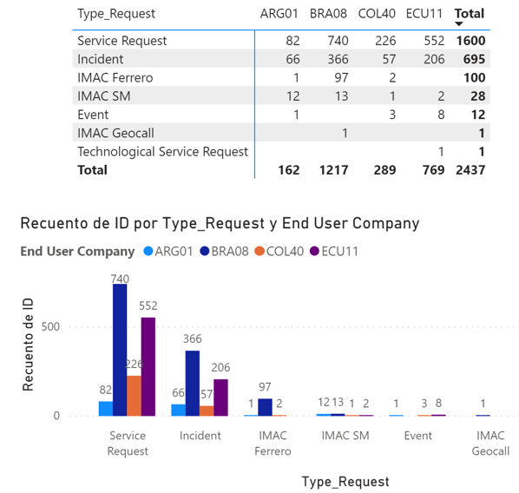
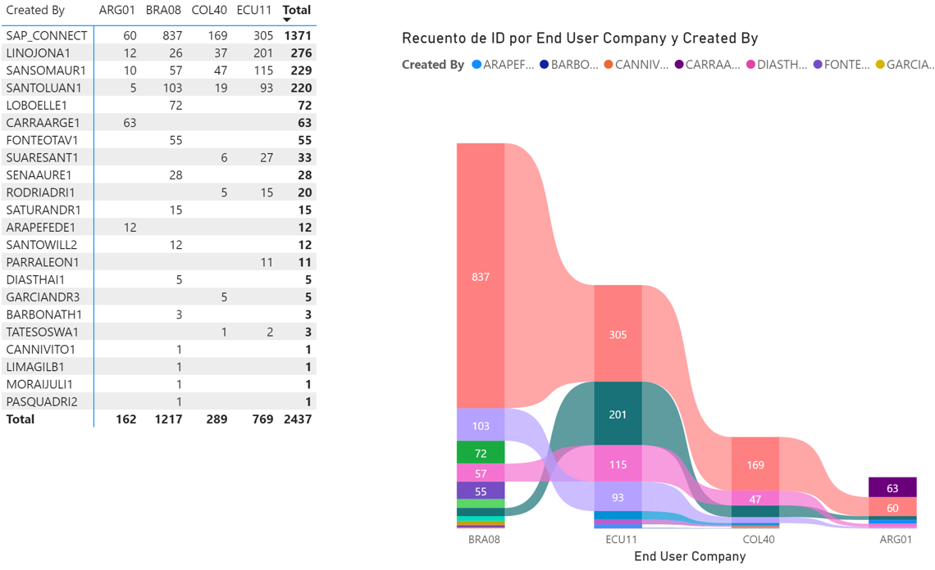
ANALISIS Y AUDITORÍA SD&FS
El 56% de usuarios prefieren apertura tickets por web que llamar al Service Desk
El 65% de tickets son requerimientos de Servicio y el 28% son Incidentes .

Slide 16
HALLAZGOS Y RECOMENDACIONES
PROCESO | HALLAZGO | RECOMENDACIÓN
MODELADO PROCESOS Y SIMULACION: ADMINISTRACIÓN DE INCIDENTES - GESTIÓN DE CONTACTOS | En el scenario actual; 3 agentes de atención en service Desk y 10 agentes de soporte en sitio, existe demoras en las atenciones de tickets, lo que genera un cuello de botella en la atención de primer nivel, reflejando altos tiempos de espera y reclamos por parte de los usuarios de los diferentes paises. | Con base en la simulación realizada con la herramienta Bizagi, en los procesos Gestión de Incidentes como Gestión de contactos, si se duplicaría la capacidad de técnicos de atención en la mesa de ayuda de 3 a 6 recursos, se podría mejorar significativamente el tiempo de atención en un 73%.
ATENCIÓN DE TICKETS: SERVICE DESK Y FIELD SUPPORT | La mayor cantidad de tickets de soporte son generados mediante la solicitud de creación del ticket por su portal web “SAP_CONNECT”. Es evidente que el personal de Ferrero prefiere enviar su solicitud por mail o mediante el portal y no contactando al número de mesa de ayuda, que debe ser el único punto de contacto para atención a los usuarios. | Reforzar la comunicación de los puntos de contacto de IT, principalmente con la funcionalidad del Service Desk que es el único punto de contacto, al cual todos los usuarios podrían comunicarse de manera inmediata para asistencia y soporte remoto en línea. Dar a conocer al negocio el modelo de servicio implementado para la atención de solicitudes e incidentes. Generando un vínculo de confianza entre el service desk y los usuarios.

Slide 17
PLAN DE MEJORAS
PRÁCTICA DE LA GESTIÓN | ACTIVIDAD | PRIORIDAD
DSS02.01 Definir esquemas de clasificación para incidentes y peticiones de servicio. | 2. Definir modelos de incidentes sobre errores conocidos para permitir una resolución eficiente y eficaz. | Alta
 | 3. Definir modelos de solicitud de servicios conforme al tipo de solicitud de servicios para permitir la autoayuda y un servicio eficiente para solicitudes estándar. | Media
 | 5. Definir las fuentes de conocimiento sobre incidentes y solicitudes y describir cómo usarlas. | Media
DSS02.03 Verificar, aprobar y resolver peticiones de servicio. | 3. Cumplir con las solicitudes realizando el proceso de solicitud seleccionado. Cuando sea posible, usar menús automáticos de autoayuda y modelos de solicitud predefinidas para elementos solicitados con frecuencia. | Alta
DSS02.05 Resolver y recuperarse de los incidentes. | 2. Registrar, si se usaron, workarounds para la resolución de incidentes. | Baja
 | 4. Documentar la resolución de incidentes y evaluar si la resolución puede usarse como una fuente de conocimiento futura. | Media

Slide 18
PLAN DE MEJORAS
Oportunidad de Mejora | Acción | Prioridad | Responsable | Fecha Entrega
DSS02.01 Definir esquemas de clasificación para incidentes y peticiones de servicio. | 2. Definir modelos de incidentes sobre errores conocidos para permitir una resolución eficiente y eficaz. | Alta | IT | Corto Plazo
 | 3. Definir modelos de solicitud de servicios conforme al tipo de solicitud de servicios para permitir la autoayuda y un servicio eficiente para solicitudes estándar. | Media | IT | Mediano Plazo
 | 5. Definir las fuentes de conocimiento sobre incidentes y solicitudes y describir cómo usarlas. | Media | IT | Mediano Plazo
DSS02.03 Verificar, aprobar y resolver peticiones de servicio. | 3. Cumplir con las solicitudes realizando el proceso de solicitud seleccionado. Cuando sea posible, usar menús automáticos de autoayuda y modelos de solicitud predefinidas para elementos solicitados con frecuencia. | Alta | SD | Corto Plazo

Slide 19
PLAN DE MEJORAS
Oportunidad de Mejora | Acción | Prioridad | Responsable | Fecha Entrega
DSS02.05 Resolver y recuperarse de los incidentes. | 4. Documentar la resolución de incidentes y evaluar si la resolución puede usarse como una fuente de conocimiento futura. | Media | SD, FS | Mediano Plazo
Proceso de administración de incidentes, Gestión de Contactos | Duplicar la capacidad de técnicos de atención en la mesa de ayuda de 3 a 6 recursos, se podría mejorar el tiempo de atención en un 70%. | Alta | Gerencia IT | Corto Plazo
Canales de Atención | Reforzar la comunicación de los puntos de contacto de IT, principalmente con la funcionalidad del Service Desk que cumple como el único punto de contacto | Alta | Gerencia IT | Corto Plazo
Encuestas de Satisfacción | Obtener mayor número de respuestas de atención por parte de IT | Media | IT | Mediano Plazo

Slide 20
TRABAJOS FUTUROS
El enfoque del plan de estudio se basó en la necesidad de mejora del Service Desk y Field Support de la empresa Ferrero, en el cual se identificó la premura de actuar sobre el objetivo SS02 -Gestión de peticiones e incidentes de servicio. Adicionalmente se determina que existen más objetivos del marco de gobierno y gestión de Cobit 2019 como son; APO12—Gestionar los riesgos, BAI04—Gestionar la disponibilidad y la capacidad, DSS05—Gestionar los servicios de seguridad. En los cuales se deberían realizar un análisis con mayor detalle y profundidad para identificar planes de acción futuros con el fin de promover la mejora continua de los procesos de gobiernos y gestión de TI en la empresa Ferrero.

Slide 21
CONCLUSIONES
Se realizó un control informático, aplicando las herramientas y metodologías más utilizadas como son; las buenas prácticas con ITIL4; marcos de referencia, gobierno con COBIT 2019; y estándares, normas como son ISO20000 e ISO9001, obteniendo un resultado positivo para el desarrollo de planes de acción, planteamiento de nuevos proyectos, actividades ha ejecutar por I&T, que ayuden al cumplimiento de los objetivos de Ferrero a nivel de la región Sudamérica.
Se levantó la información del proceso de Service Desk y Field Support a profundidad, validando sus actividades por cada fase, verificando los responsables por actividad, el tiempo estimado en ejecución del proceso, como también las posibles mejoras que se podrían ejecutar para la optimización del proceso, tanto en recursos como tiempo y costo.
Se analizó las etapas donde tiene participación y protagonismo el área de servicios de IT con sus responsables de Service Desk y Field Support, enfocándonos en los procesos de mayor relevancia para su análisis, validación de tiempos y recursos para el planteamiento de mejoras en los procesos como atención de incidencias y requerimientos.

Slide 22
CONCLUSIONES
Se identificó la cartera de servicios que tiene el área de IT a nivel de aplicaciones como Infraestructura y comunicaciones, donde se muestra a detalle su catálogo de servicios con la que dispone el área de IT, con su respectiva matriz de prioridad y acuerdos de niveles de servicio que tiene IT con las áreas de negocio.
Se auditó los modelos de gestión de servicio en lo referente a manejo de incidentes y requerimientos de servicio, identificando la centralización en un único punto de contacto SPOC con la mesa de ayuda la misma que tiene el rol de resolutor a tickets de nivel uno y dispatcher para ticket de atención a los niveles dos y tres, de escalamiento que tiene el área de IT en Ferrero a nivel de Sudamérica.
Se propone un plan de mejoras a la gestión de servicios TI, basados en los marcos de referencia Cobit 2019, buenas prácticas con ITIL 4 y mejora de procesos con ISO 20000, dando prioridad a los proyectos que generen mayor efectividad y eficiencia para la mejora de la atención de IT, optimización de procesos y recursos, con base a los resultados obtenidos al aplicar una revisión informática con las herramientas antes mencionadas.

Slide 23
RECOMENDACIONES
Analizar el resto de los objetivos dentro del marco de gobierno de Cobit 2019, buenas prácticas ITIL y normas ISO2000, ya que el enfoque para el desarrollo de este proyecto fue específicamente en Cobit2019 con el análisis de mejora en el objetivo DSS02 – Gestionar las peticiones y los incidentes de servicio, ITIL4; Entrega y Soporte – Gestión de incidentes y cumplimiento de solicitudes, ISO20000; Resolución y cumplimiento – Administración de incidentes, gestión de solicitudes de servicio. En los resultados entregados por la metodología Cobit 2019 para el análisis de objetivos con base a los 40 objetivos que tienen el marco de gobierno y gestión, se identificó que se necesita actuar sobre los objetivos APO12—Gestionar los riesgos, BAI04—Gestionar la disponibilidad y la capacidad, DSS05—Gestionar los servicios de seguridad.
Obtener mayor compromiso e involucramiento del negocio para que la identificación de áreas de análisis sea mejores consideradas y efectivas. Dar a conocer las ventajas que se obtienen con el desarrollo de este tipo de proyecto, ya que para un mejor resultado se debe cubrir el análisis de una manera holística, involucrando a cada parte del negocio donde exista participación de IT es decir donde se manejen datos, información en toda la cadena de valor del negocio.
Generar planes de acción, desarrollo de proyectos, con base a los resultados obtenidos en el análisis de control al área de Service Desk y Field Support, donde se especifiquen las tareas a ejecutar, el listado de actividades a desarrollarse, con sus respectivos responsables, tiempos de ejecución y fechas límites de entrega. Esto ayudará al cumplimiento de las actividades que sugiere la norma para el nivel de capacidad sugerido, y así llegar al nivel de madurez requerido, alineados a los objetivos estratégicos que tienen la empresa Ferrero.

Slide 24
¿PREGUNTAS?
¡Gracias por su atención!

